Slide 1
Слух и речь
Подготовила учитель-логопед МБДОУ Д/С № 1 « Сказка»
Иншакова Т.А.
г. Лебедянь

Slide 2
Ребёнок овладевает речью вследствие слухового её восприятия и подражания.

Slide 5
Область восприятия речи
По частоте от 500 до 3000 Гц
По силе от 50 до 90 Дб

Slide 6
Основные речевые частоты : 500 Гц, 1000 Гц,
2000 Гц, 4000 Гц

Slide 7
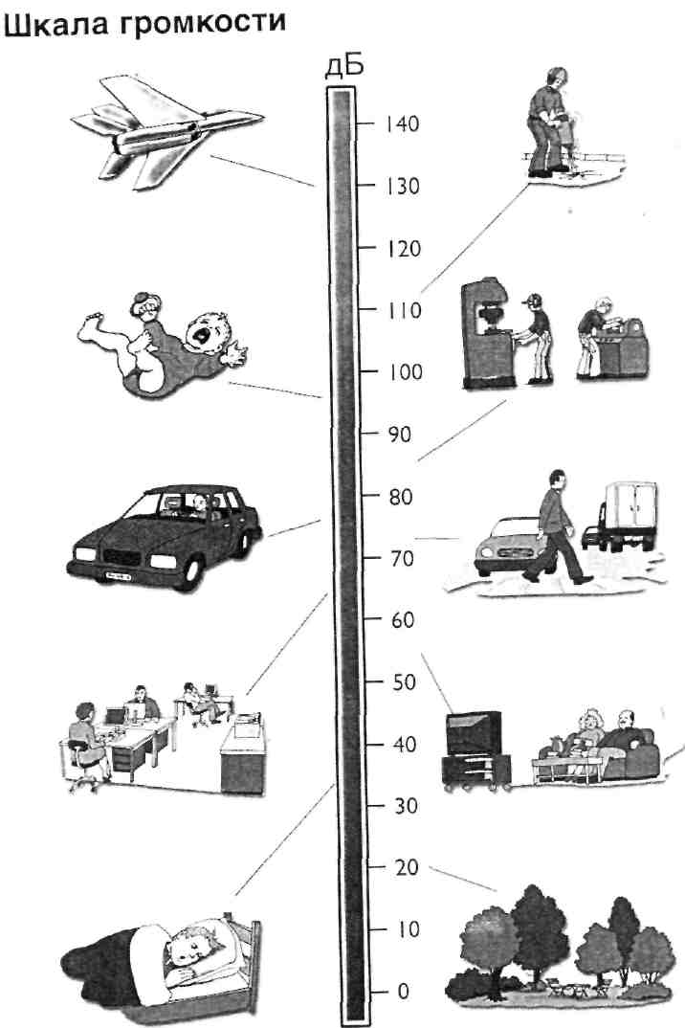

Slide 8
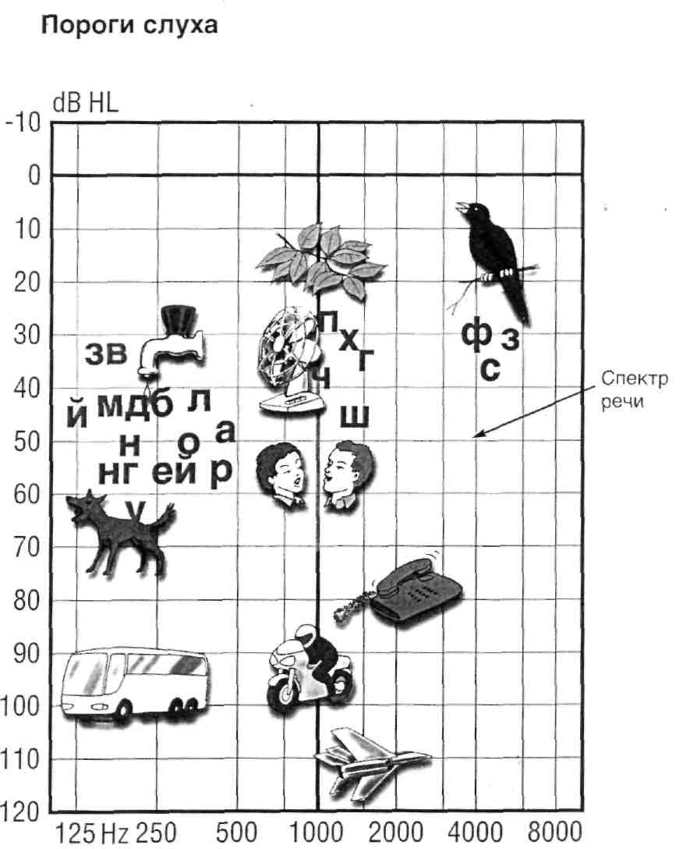

Slide 10
Слабый слух может быть причиной недостатков речи и плохой успеваемости ребёнка.

Slide 11
мама | собака | мальчик | заяц
дом | рука | лампа | тетрадь
стол | барабан | часы | суп
дедушка | кошка | сапоги | чернила
парта | шуба | муха | петух

Slide 12
папа | шапка | мяч | чулки
нос | карандаш | палка | хлеб
бабушка | чашка | булка | капуста
доска | окно | коза | санки
корова | уши | школа | курица

Slide 13
Вова | голова | дым | перо
стул | каша | лошадь | шар
рубашка | нога | девочка | книга
сумка | молоко | яблоко | сахар
глаза | ручка | зима | кукла

Slide 14
Слух детей следует проверять: - при поступлении ребёнка в образовательное учреждение ( как в массовое, так и в cпециальное, коррекционное); - после перенесения ребёнком длительного или тяжёлого заболевания, гриппа, отитов( по прошествии двух недель),паротита ,кори, после лечения с применением антибиотиков с ототоксическим действием; - при наличии у ребёнка отставания в речевом развитии; - при направлении ребёнка на обследование ( например, на ПМПК в связи с подозрением на наличие отклонений в развитии.

